Slide 1
Једно решење система за праћење пажње возача уз помоћ обраде слика моделима машинског учења
Аутор: Алекса Арсић
Ментор: доц. др Богдан Павковић

Slide 2
Увод
Аутомобилска индустрија – експанзија, дигитализација, пооштравање сигурносних захтева
Обрада фотографије – све већи број сензора који се ослањају на обраду фотографије
Машинско учење
Дубоко учење
Вештачке неуронске мреже
Циљ задатка – реализовати систем праћења пажње возача уз помоћ вештачких неуронских мрежа
Notes:
Аутомобилска индустрија пролази кроз експанзију где највећи утицај на њу врши дигитализација и пооштравање сигурносних захтева, али и тежња да се обезбеди што боља сигурност возила.. Интеграција програмских решења знатно је подигла ниво функционалности и ниво комплексности аутомобила и ова индустрија је све ближа тачки у којој ће аутономни аутомобили бити свакодневница и као такви већ сада користе све већи број уграђених система који се ослањају на обраду фотографије. Број таквих система у сталном је порасту, а често се могу видети као системи за асистирање приликом паркирања или чак у механизмима који покушавају да спрече колизију возила са другим објектима. Да би се обезбедила функционалност система који се ослањају на обраду фотографије потребно је детектовати, класификовати и локализовати објекте који се налазе у окружењу возила. Ово се може постићи техникама машинског учења (енг. Machine learning) које представља групу специфичних алгоритама који рачунарима омогућавају да на основу стеченог искуства доносе одлуке без да су експлицитно програмирани за то. Осим што се ови алгоритми могу користити за потенцијалне проблеме и њихова решења ван возила, они се могу искористити и за праћење нивоа пажње возача. Прецизније, могу се користити технике које спадају у подскуп техника машинског учења, а ослањају се на коришћење вештачких неуронских мрежа. Оне се још називају и технике дубоког учења (енг. Deep learning). Вештачке неуронске мреже чине скупови вештачких неурона који су повезани конекцијама које прослеђују сигнале до других вештачких неурона, а те конекције још се називају и синапсе. Вештачки неурон који прими сигнал га обрађује и прослеђује другим вештачким неуронима са којима је повезан, а излазни сигнал који се прослеђује израчунава се уз помоћ нелинеарне математичке функције. Обучавањем вештачких неуронских мрежа формира се математички модел који се води искуством и ако је добро формиран може да предвиди шта би требало да се појави на излазу неуронске мреже без да је такав случај видео приликом обучавања. Само обучавање врши се уз помоћ сета података (енг. Dataset) који неуронској мрежи омогућава да формира потребан математички модел. Архитектура вештачких неуронских мрежа постоји мноштво, међутим за обраду фотографије користе се конволутивне неуронске мреже које чине основу овог рада.

Slide 3
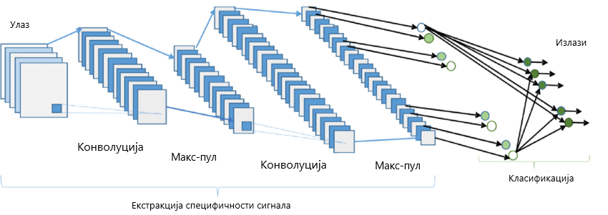
Теоријске основе
Конволутивне неуронске мреже
Notes:
Конволутивне неуронске мреже представљају архитектуру вештачких неуронских мрежа које се најчешће примењују у пољу рачунарске визије. Оне су врста алгоритма дубоког учења који је способан да на улазној слици одреди важност њених различитих делова и има могућност да диференцира те делове. Два главна дела од којих се састоји свака конволутивна неуронска мрежа су: екстракција специфичности и класификација. Ако погледамо дубље унутар дела за екстракцију специфичности можемо приметити да конволутивна неруонска мрежа имплементира два типа слојева: конволутивни (енг. Convolution) и макс-пул (енг. Max-pooling) сажимајући слој. Сви ови слојеви, који се налазе између улаза и излаза неуронске мреже називају се скривени слојеви.
Улаз – улаз у коновлтуивну неуронску мрежу представља фотографија. Ако се ради о РГБ фотографијама оне имају три димензије, ширину, висину и број канала. Такође, најчешће се врши нормализација улазног сигнала у опсег вредности [0, 1] или [-1, 1] како би се избегле неправилности у раду мреже.
Конволутивни слој - Циљ операције конволуције јесте да из улазног сигнала генералише специфичности вишег нивоа. Конволутивни слојеви који се налазе ниже у мрежи (ближе улазу него излазу) детектују специфичности сигнала нижег нивоа, као што су: рубови и боје. Како се крећемо дубље у мрежу (ка излазу), ти конволутивни нивои су обучени да генералишу све комплексније специфичности улазног сигнала, али и разумевање комплетне слике.
Сажимајући слој - Сажимајући (енг. Pooling) слој има могућност смањивања просторне димензије сигнала у циљу смањења снаге потребне за израчунавање и обраду података. Такође је корисно за извлачење доминантних специфичности сигнала. Претежно се користе или макс-пул или Average pool метода.
Потпуно повезани слој - Улога потпуно повезаног слоја јесте да научи да интерпретира специфичности сигнала које долазе из конволутивних слојева и да на основу њих донесу закључак о проблему који се разматра.

Slide 4
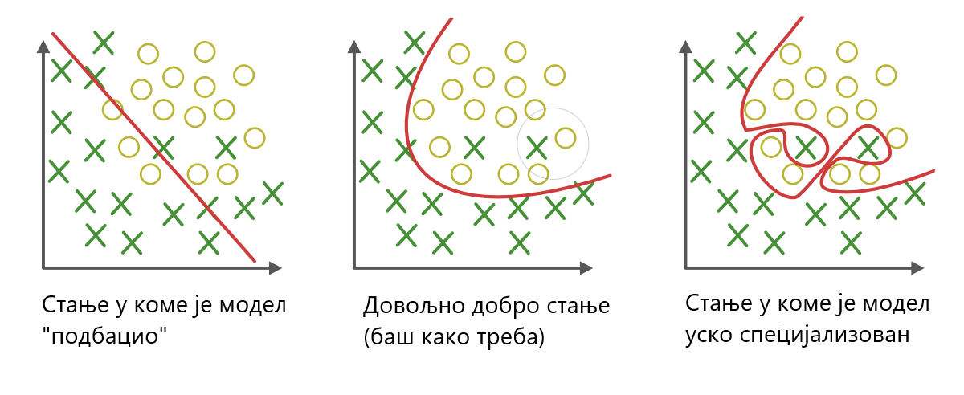
Теоријске основе
Обучавање
Параметри модела
Хипер-параметри модела
Notes:
Обучавање неуронске мреже врши се тако што се на њен улаз доводе подаци за обучавање и подаци који означавају жељене вредности излаза. Уз помоћ тих података формира се математички модел помоћу којег се врше предикције над подацима које нису виђене током обучавања. У процесу обучавања разликујемо две врсте параметара: Параметре модела и Хипер-параметре модела.
Када причамо о конволутивним неуронским мрежама, параметре модела представљају параметри конволутивног слоја и тежински коефицијенти неурона у потпуно повезаним слојевима, док хипер-параметре модела одабира руковалац неуронском мрежом и у њих спада: брзина обучавања, смањење брзине обучавања, алгоритми оптимизације, број епоха обучавања, величина групе података за обучавање, број скривених слојева, активацијска функција и иницијализација тежинских коефицијената. Сви они утичу на то да ли ће се модел правилно формирати и одговарати потребама проблема који се посматра.
Па тако, може се десити, да модел уђе у једно од 3 стања, од којих су два нежељена. Уколико нам модел уђе у стање у коме се може рећи да је подбацио, десиће се да он уопште не може да да предикције нити над сетом података за обучавање, нити над подацима које још није видео. Уколико он уђе у стање у коме је уско специјализован, даваће одличне резултате над подацима за обучавање, али ће предикције над подацима које није видео бити изразито лоше. И на крају, стање у коме желимо да се наш модел нађе, јесте стање у коме он даје довољно добре резултате над подацима за обучавање и довољно добре резултате над подацима које није видео приликом обучавања.

Slide 5
Решење проблема
Генерисање скупова података
Означавање скупова података
Модел мрежа и обучавање
Апликација за праћење пажње возача
Notes:
Решење проблема праћења пажње возача засновано је на три конволутивне неуронске мреже, где прва са целокупне фотографије прати очи и лице, друга на фотографији лица прати очи, нос и усне, а трећа на фотографији ока прати тачке од интереса на оку и проверава да ли је оно затворено или отворено. Уз то, сваки модел прати још некакве специфичности везане уз фотографије. Први модел прати да ли је лице усмерено лево, десно, горе, доле или право и да ли лице уопште постоји. Други модел прати да ли су очи усмере лево, десно, горе, доле или право и да ли уопште постоје очи. И трећи модел прати, такође да ли је око усмерено лево, десно, горе или доле и да ли је око отворено.
Како би уопште дошли до имплементације апликације за праћење пажње потребно је учинити неколико ствари: генерисати скупове података, означити их, формирати моделе неуронских мрежа и обучити их.

Slide 6
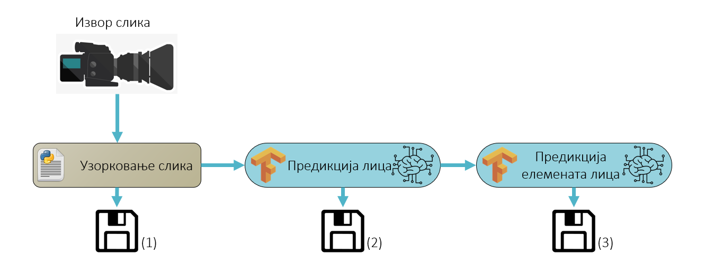
Решење проблема
Генерисање скупова података
Notes:
На слици се може видети како је имплементирано генерисање сетова података за обучавање.
Као што је речено, апликација за праћење пажње возача састављена је од три конволутивне неуронске мреже и да би сваку од њих обучили потребно је генерисати три различита скупа података за обучавање.
Са извора фотографија, фотографије се узоркују и похрањују на рачунар како би се са њима могао обучити први модел неуронске мреже. Пошто први модел прати где је лице, када га обучимо, можемо га искористити и уз помоћ његових предикција генерисати и похранити сет података који ће се користити за обучавање друге неуронске мреже. И по истом принципу, када обучимо други модел, можемо га искористити за генерисање скупа података који ће се користити за обучавање трећег модела.

Slide 7
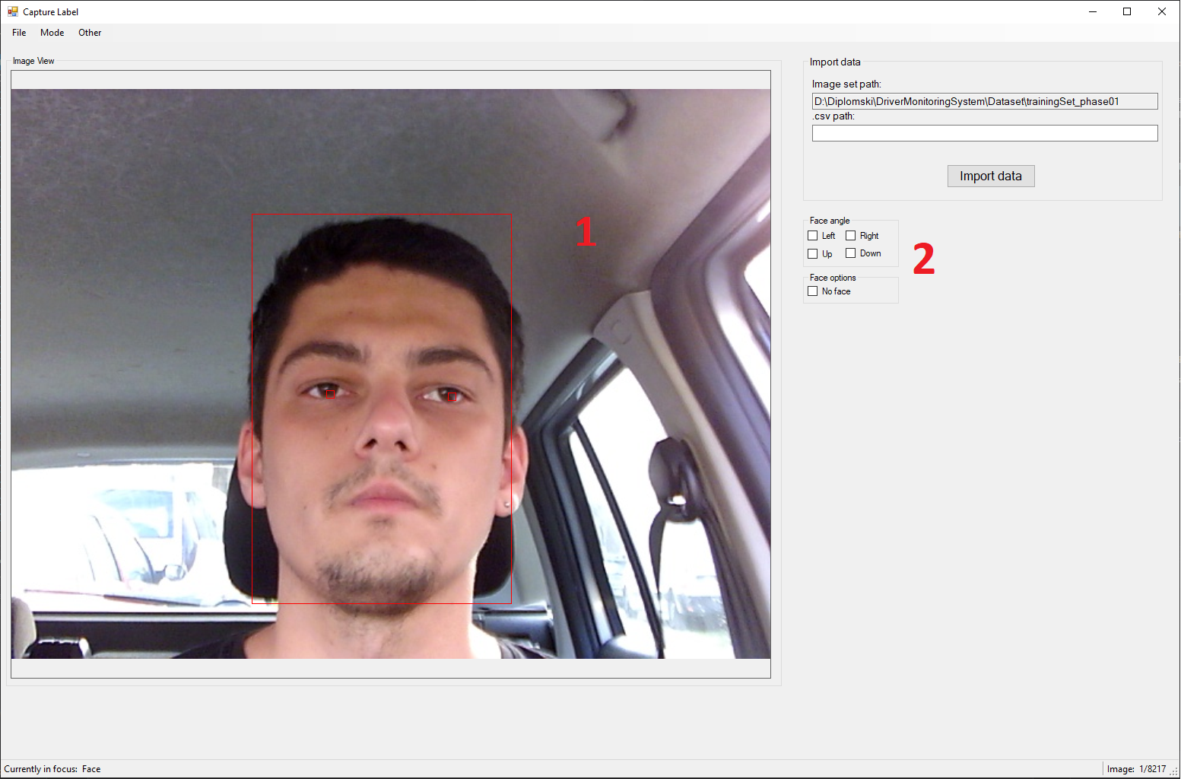
Решење проблема
Означавање скупова података
Notes:
Означавање скупова података битно је из разлог јер уз фотографије које прослеђујемо на улазе неуронских мрежа потребни су нам и жељени излази. Односно потребне су нам координате тачака од интереса како би мреже успеле да „науче шта траже“. Због тога је имплементирано програмско решење за означавање које омогућава генерисање жељених излазних вредности.
Програмско решење за означавање омогућава да се означе подаци на сва три скупа података за обучавање, померањем црвених правоугаоника по фотографијама. За сваки скуп података постоје три излане датотеке из овог програмског решења. У првој се излазне вредности чувају у пикселима, у другој се оне чувају у нормализованом опсегу од [0, 1], а трећа садржи информације потребне за денормализацију излазних вредности.
Уз координате у .csv датотекама чувају се и информације које се вежу уз сваку појединачну слику, нпр.: у коју страну је лице усмерено, да ли оно постоји на фотографији, у коју страну су усмерене очи, …

Slide 8
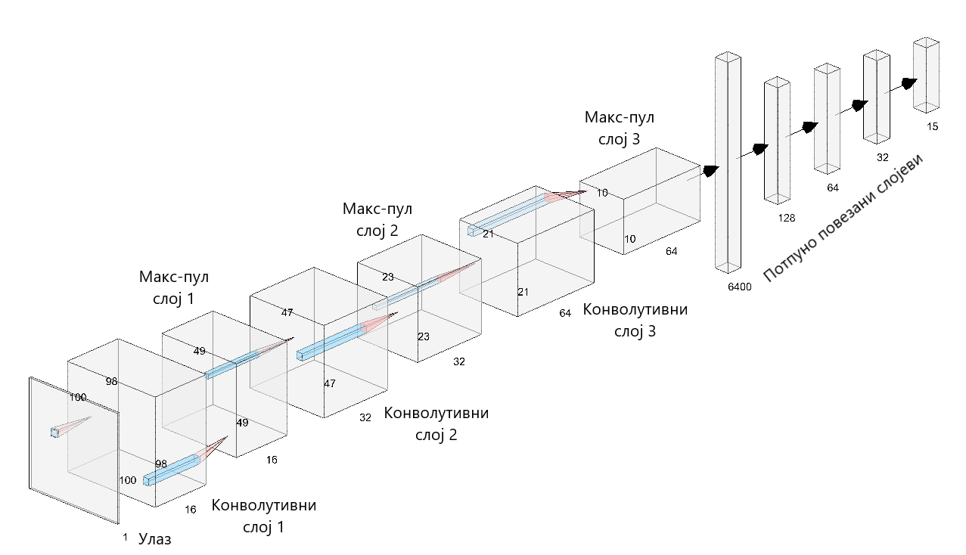
Решење проблема
Модели мрежа
Notes:
На слици је приказан модел конволутивне неуронске мреже који се користи. Улаз у мрежу чини црно-бела фотографија димензија 100x100 и она пролази кроз 3 конволутивна и 3 макс-пул сажимајућа слоја, након чега се сигнал пропагира кроз 4 потпуно повезана слоја пре него што се одреде излази.
Све три мреже у решењу имају идентичну архитектуру, изузимајући четврти потпуно повезани слој чија димензија зависи од броја излаза које очекујемо. Па тако, четврти потпуно повезани слој прве мреже има 12, друге 16, а треће 15 потпуно повезаних вештачких неурона.

Slide 9
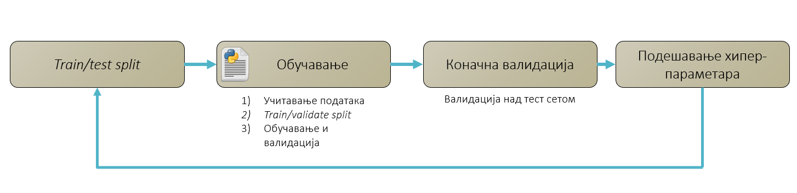
Решење проблема
Обучавање
Notes:
Обучавање неуронских мрежа је итеративан процес и састоји се од неколико корака. Како би имали приближну слику о томе да ли је наш модел добро обучен, пре самог обучавања потребно је поделити скуп података на податке за обучавање и податке за тестирање. Након тога можемо приступити обучавању мреже, где се подаци поново деле на податке за обучавање и податке за валидацију. Обучавање се врши по епохама где се у свакој епохи наштимавају параметри модела на основу података за обучавање. Након сваке епохе врши се валидација над подацима за валидацију и уколико након одређеног броја епоха, обучавање модела не напредује, оно се прекида. Након тога врши коначна валидација над тестним сетом података и по потреби подешавају се хипер-параметри модела (уколико сматрамо да би тим подешавањима могли поспешити обучавање модела) и читав поступак се понавља. Разлика између података за тестирање и података за валидацију је то што модел мреже приликом обучавања сигурно никада неће видети тестне податке, док се може десити да ће се неки од података за валидацију у будућим обучавањима појавити као подаци за обучавање.

Slide 10
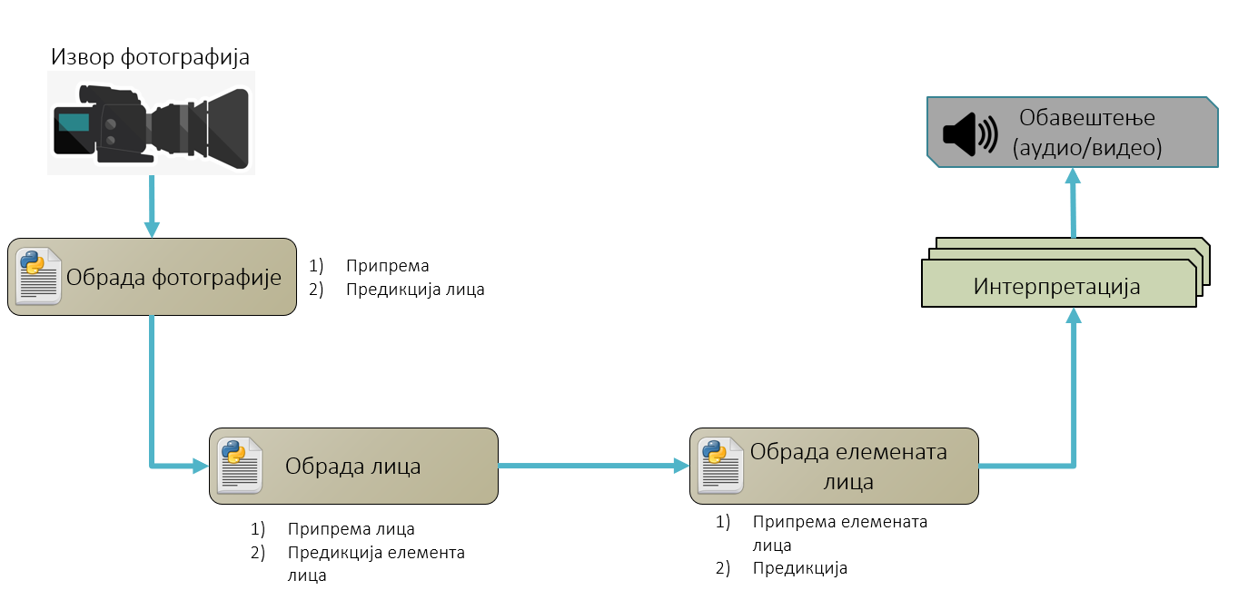
Решење проблема
Апликација за праћење пажње возача
Notes:
Замишљено је да унутар аутомобила постоји фиксиран извор фотографија који је усмерен ка возачу и прослеђује фотографије на даљу обраду. Пре него што се целокупна фотографија проследи на обраду неуронској мрежи потребно је да се она претвори из РГБ формата у црно-бели формат и да се скалира на димензије 100x100. Након тога врши се предикција лица и уз помоћ резултата са целокупне фотографије исеца се фотографија лица која се по истом принципу скалира на димензије 100x100. Тако скалирана фотографија лица прослеђује се на други модел како би се уз помоћ његових предикција одредили елементи лица. Након што су одређени елементи лица са фотографије лица исецају се очи и поново се врши скалирање на димензије 100x100 и врши се предикција уз помоћ трећег модела. Након тога подаци се интерпретирају и ако се деси да унутар временског интервала од 2.5 секунде да је 35 предикција указало на то да је бар једно око затворено возач се звучним сигналом упозорава да му је опао ниво пажње. Такође, уколико се деси да 40 предикција указује на то да је глава возача под неким углом, односно да он не гледа право, поново се звучним сигналом обавештава да му је ниво пажње слаб.
Уколико се деси да први модел не пронађе лице, други и трећи модел се прескачу и на графичком окружењу се приказује порука да возач није присутан.

Slide 11
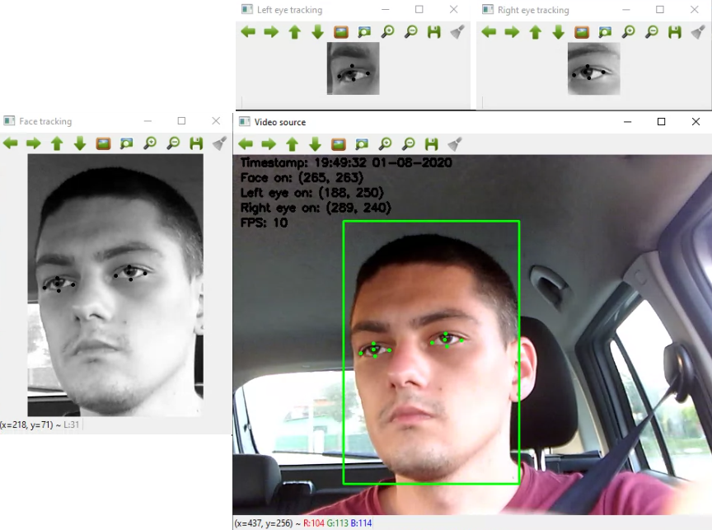
Решење проблема
Апликација за праћење пажње возача
Notes:
На слици је приказан главни прозор и додатни прозори апликације за праћење пажње возача. Главни прозор приказује све информације о систему и приказ целокупне обраде. Прозор који приказује лице приказује улаз у први модел неуронске мреже и резултате обраде који се шаљу на улаз другог модела. Прозори који приказују очи представљају улаз у трећи модел неуронске мреже и резултате њене обраде.

Slide 12
Евалуација
Први модел
Параметар | Тачност [%]
noFace | 100
Face x координата | 91.19
Face y координата | 98.72
Left eye x координата | 73.64
Left eye y координата | 84.89
Right eye x координата | 79.18
Right eye y координата | 85.80
Left | 97.42
Right | 95.74
Up | 100
Down | 100
Face width | 82.98
Тачност валидације 0.8949
Notes:
Постигнута тачност валидације првог модела приликом обучавања је приближно 90%.
У табели се могу видети тачности предикција свих параметара првог модела мреже над тест сетом података. Предикцију сматрамо тачном уколико је процентуална разлика између очекиване вредности и вредности предикције мања од 10% када је реч о параметрима који представљају координате. У осталим случајевима сматрамо да је предикција тачна уколико вредност предикције прелази праг провођења 0.5 када је очекивана вредност једнака 1, а мања од тог прага уколико је очекивана вредност једнака 0.

Slide 13
Евалуација
Други модел
Параметар | Тачност [%]
noLeftEye | 98.82
noRighEye | 98.82
Left Eye x координата | 52.35
Left Eye y координата | 80.59
Right Eye x координата | 69.41
Right Eye y координата | 77.35
Nose x координата | 70.59
Nose y координата | 78.53
Mouth up x координата | 79.71
Mouth up y координата | 74.12
Mouth down x координата | 70.00
Mouth down y координата | 59.12
Left | 94.41
Right | 96.47
Up | 100
Down | 99.12
Тачност валидације 0.80759
Notes:
Постигнута тачност валидације другог модела приликом обучавања је приближно 80%.
У табели се могу видети тачности предикција свих параметара другог модела мреже над тест сетом података. Предикцију сматрамо тачном уколико је процентуална разлика између очекиване вредности и вредности предикције мања од 10% када је реч о параметрима који представљају координате. У осталим случајевима сматрамо да је предикција тачна уколико вредност предикције прелази праг провођења 0.5 када је очекивана вредност једнака 1, а мања од тог прага уколико је очекивана вредност једнака 0.

Slide 14
Евалуација
Трећи модел
Тачност валидације 0.86426
Параметар | Тачност [%]
eyeClosed | 92.26
Center up x координата | 61.01
Center up y координата | 70.54
Center x координата | 65.67
Center y координата | 77.08
Center down x координата | 55.36
Center down y координата | 76.95
Left point x координата | 39.04
Left point y координата | 64.88
Right point x координата | 51.19
Right point y координата | 73.51
Left | 80.06
Right | 96.13
Up | 97.02
Down | 88.99
Notes:
Постигнута тачност валидације првог модела приликом обучавања је приближно 86%.
У табели се могу видети тачности предикција свих параметара трећег модела мреже над тест сетом података. Предикцију сматрамо тачном уколико је процентуална разлика између очекиване вредности и вредности предикције мања од 15% када је реч о параметрима који представљају координате. У осталим случајевима сматрамо да је предикција тачна уколико вредност предикције прелази праг провођења 0.5 када је очекивана вредност једнака 1, а мања од тог прага уколико је очекивана вредност једнака 0.

Slide 15
Демо

Slide 16
Хвала на пажњи!

